Slide 1
ГЕРБАРИЙ СВОИМИ РУКАМИ
Герба́рий (лат. herbárium, от herba — «трава») — коллекция засушенных
растений, приготовленных в согласии с определёнными правилами.
Обычно гербарные образцы после высушивания монтируются на листах плотной бумаги. В зависимости от вида растения на гербарном листе может быть представлена целая особь, группа особей или часть крупного (например, древесного) растения.

Slide 2
Для всех гербарий — это засушенные растения, для музеев — способ показать разнообразие флоры региона, а для ботаников — важнейший материал для изучения!
Создание гербария очень четкая и поэтапная работа включающая в себя: подготовку и сушку растения, оформление и определение экземпляра.

Slide 3
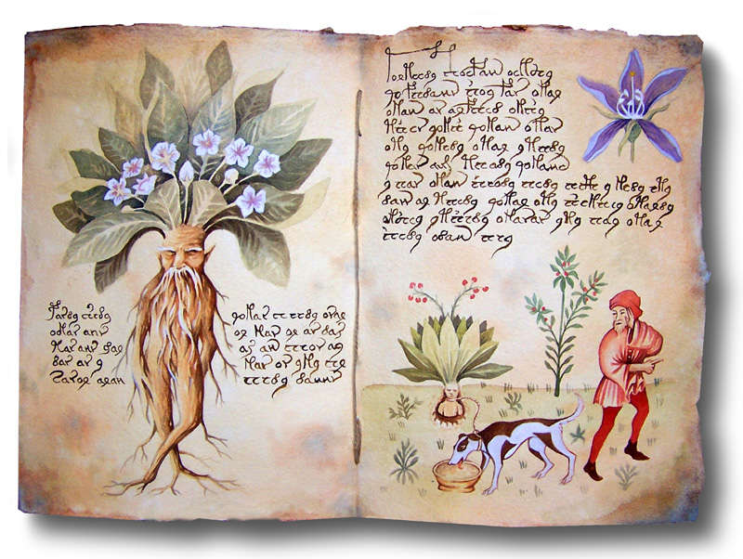
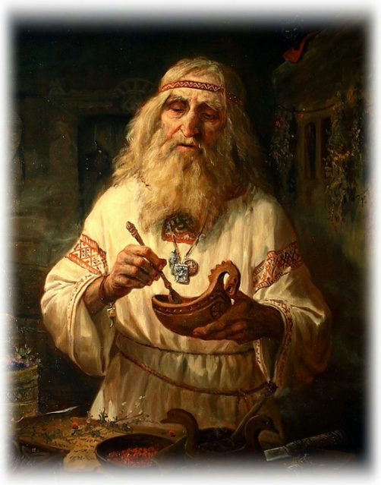
История создания гербариев
Слово "гербарий" (herbarium) было в обиходе в Европе уже в Средние века. Однако оно обозначало тогда книгу, посвященную растениям ("травник" в старинной русской литературе). Содержанием таких книг были преимущественно рассказы о "достоинствах" или "силах" растений, т.е. о том, для чего можно использовать растения, прежде всего в лечебных целях. Словом "herbarius" называли человека, который занимался травами. Источником сведений в "травниках" служили в основном труды античных авторов - Теофраста, Диоскорида и Плиния Старшего.

Slide 4
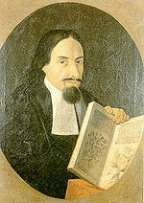
Первые гербарии появились в Италии в XVI веке. Их изобретение, связанное с изобретением бумаги, приписывается врачу и ботанику Луке Гини, основателю Пизанского ботанического сада.
Гербарий самого Гини не сохранился, однако до наших дней дошли коллекции его непосредственных учеников.

Slide 5
Гербарии мира
Все гербарии мира регистрируются в международной базе данных «The Index Herbariorum». Им присваивается акроним — уникальный буквенный код, составленный из одной — шести букв английского алфавита (например, K, MW, MHA, SYKO).
Сокращённые названия гербариев используются в качестве универсальных ссылок на место хранения гербарных образцов, цитируемых в ботанических научных работах.
В «Индексе» на 2013 год насчитывается 3293 гербария из 168 стран, в которых работает более 10 тысяч ботаников.

Slide 6
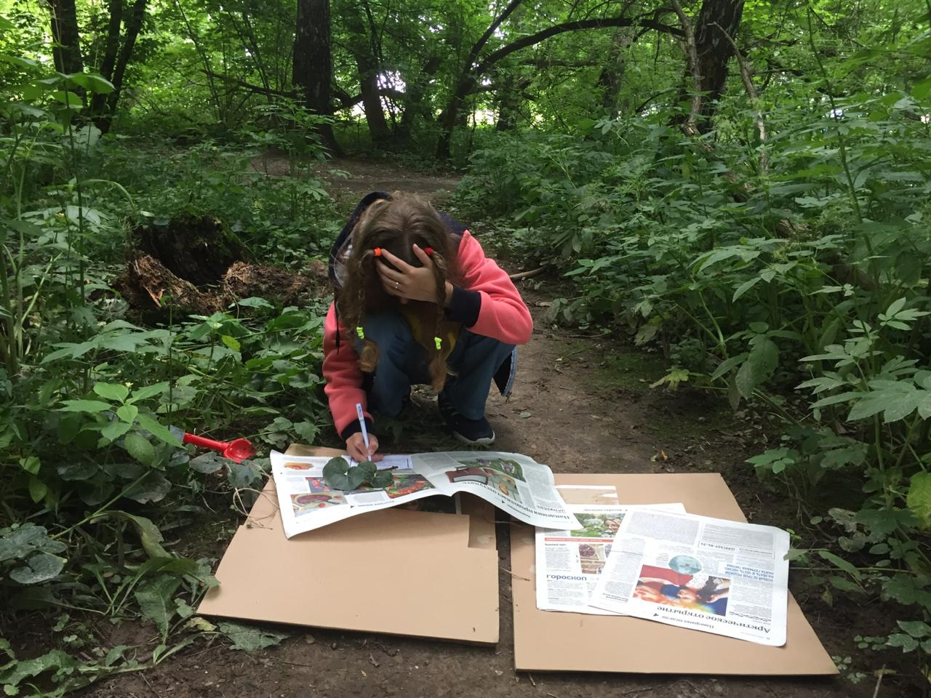
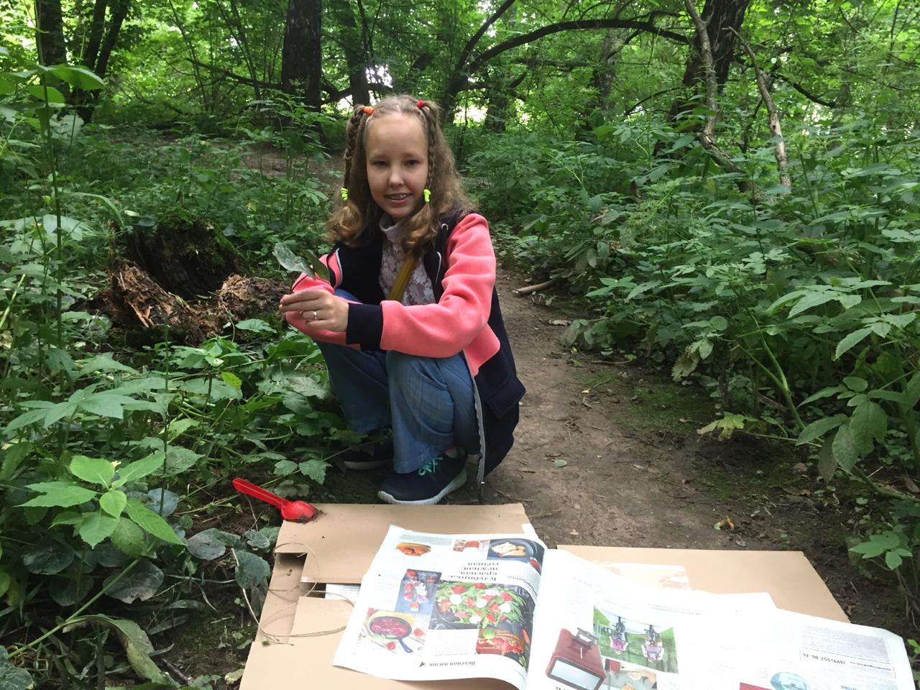
Как собирать гербарий?
Чтобы избежать огорчений, делать это нужно в сухую погоду. Влажные растения становятся более хрупкими, а значит, могут легко рассыпаться при оформлении гербария.
Нам понадобится следующее: инструмент для выкапывания растений (маленькая лопатка, металлический детский совочек или даже прочная ложка), гербарная папка - своеобразный пресс для собранных растений.
(сложить два листа картона формата А4, проделать в углах отверстия, вдеть в них толстые шнурки или тесьму. Папка готова. Внутрь положите старые газеты, в которые будете вкладывать аккуратно расправленные растения).

Slide 7
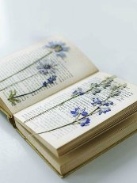
Способы сушки растений
Способ первый. Сушка растений в газетах, как упоминалось выше. Газеты положите одна на другую, переложите бумажными салфетками и придавите чем-то тяжелым. Каждые несколько дней меняйте салфетки. Следите, чтобы не передержать.

Slide 8
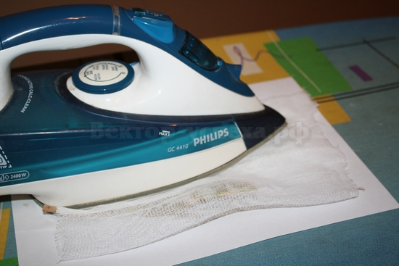
Способы сушки
Способ второй. Сушка при помощи утюга. Тут главное не перестараться, иначе растения потеряют естественную окраску. По завернутому в бумагу растению пару раз проводим утюгом. Через несколько часов повторяем процедуру.

Slide 9
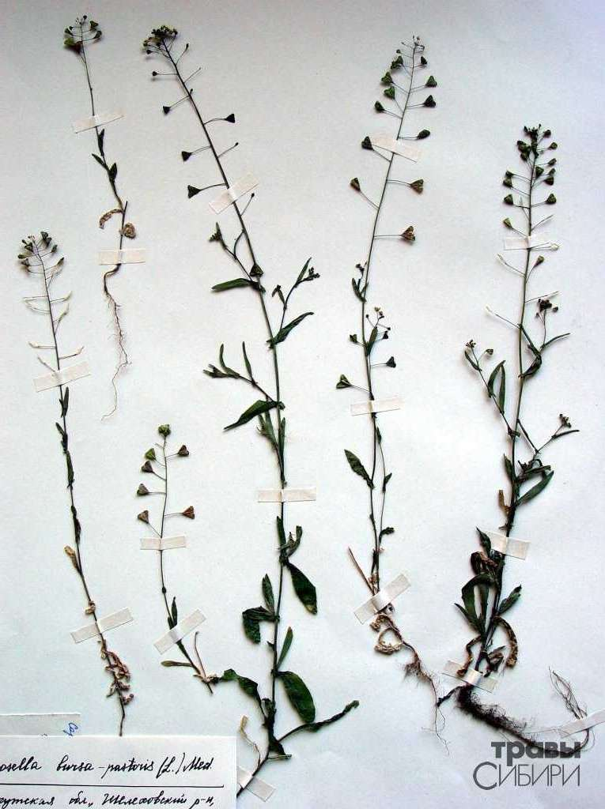
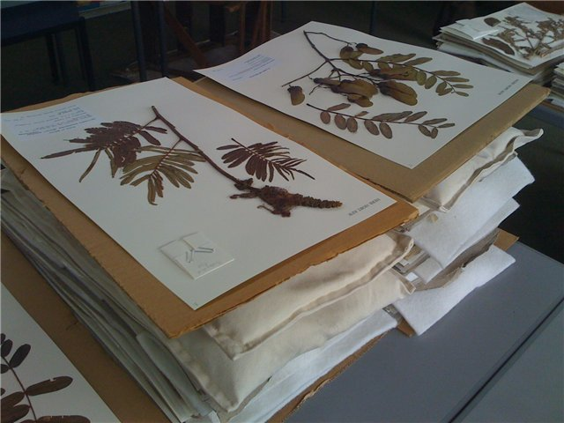
Оформляем альбом для гербария
На листы формата А4 растение аккуратно пришивается нитками. Если гербарий правильно оформлен, то в правом нижнем углу должна находиться этикетка на русском и латинском языках, на которой написано название растения, места его распространения, данные о месте и времени сбора. Затем листы прокладываются пергаментом и собираются в папку.

Slide 10
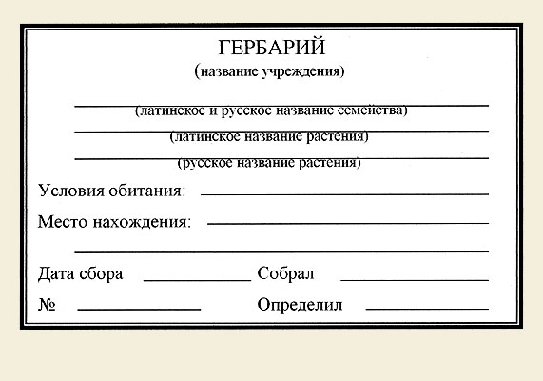
Оформление гербарной карточки

